Slide 1
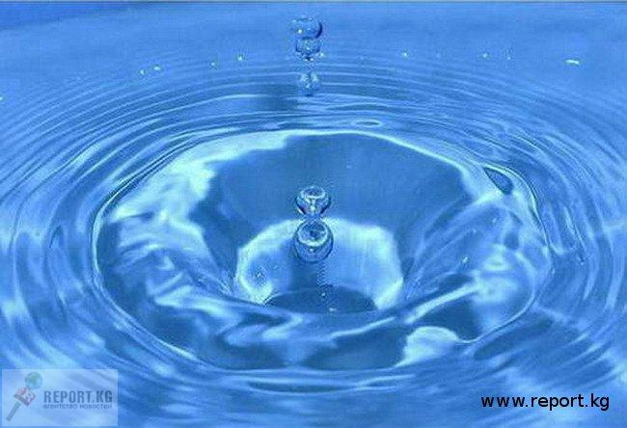
Викторина «О воде»

Slide 2
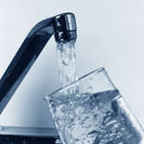
Какая самая целебная вода?
Минеральная

Slide 3
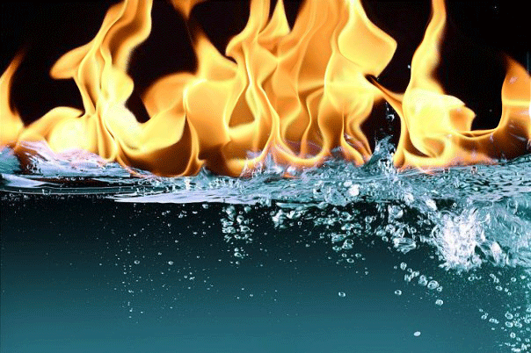
Вода и огонь – близкие родственники – в чем их родство?
Вода и огонь - два основных элемента природы или, иными словами, две стихии, которые не могут существовать без кислорода. Жизнь человека невозможна без Огня и Воды, но в тоже время они могут принести ему несчастье.

Slide 4
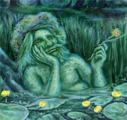
Это- ВОДЯНОЙ
В славянской мифологии старик, хозяин воды. Назовите его имя.

Slide 5
Назовите народные обряды, связанные с водой.
Ответ: Крещение младенца, Обливание водой в день Ивана Купалы, Гадание с помощью воды, Очищение Святой водой и т.п..

Slide 6
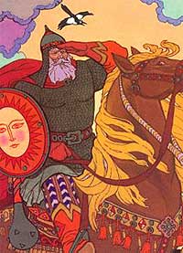
Назовите имя богатыря, который стал самым сильным благодаря воде?
Илья Муромец

